Slide 1
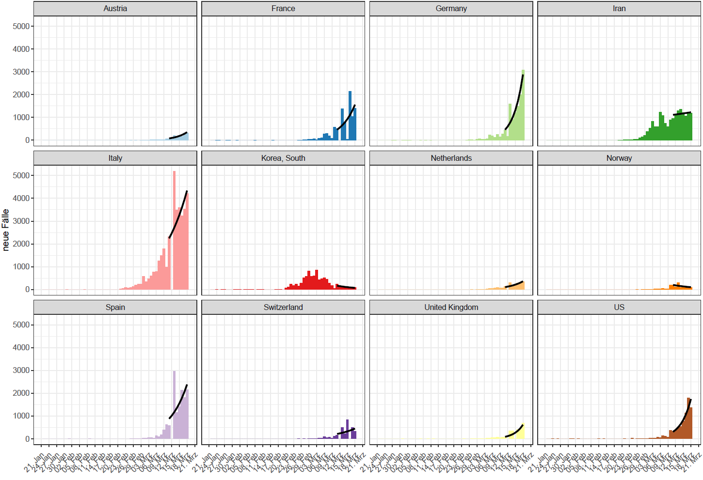
Stand: 18.03.2020

Slide 2
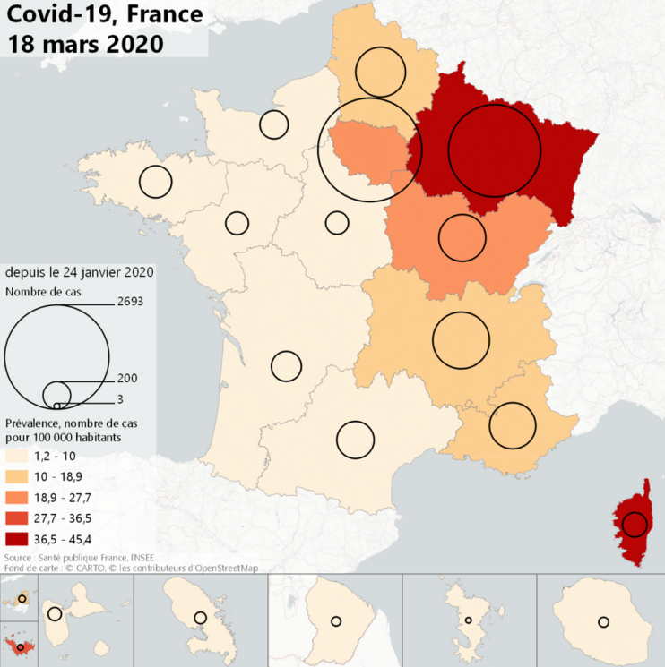
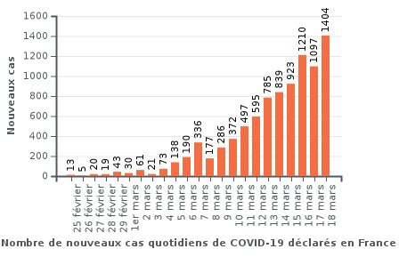
COVID-19/ Frankreich
9.134 (+1.404) Fälle, 244 (+69) Todesfälle (Fall-Verstorbenen-Anteil: 2,7%) (Datenstand 18.03.2020, 14:00)
Insgesamt Inzidenz 13,5 / 100.000 Ew.
Die besonders betroffenen Gebiete:
Untererfassung der Fälle, da nur selektiert getestet wird (akute Symptome)!
Ausgangssperre seit dem 17.03.2020
Region | Bevölkerung | Fallzahlen | Inzidenz | Todesfälle (15.03.2020)
Grand Est (Risikogebiet) | 5.512.000 | 2.163 | 39,2 | 60 (4%)
Corse | 344.000 | 152 | 44,2 | 6 (5,1%)
Ile-de-France | 12.278.000 | 2.693 | 21,9 | 16 (0,9%)
Bourgogne-Franche-Comté | 2.700.000 | 549 | 19,5 | 6 (1,3%)
Notes:
ARS Grand Est: https://www.grand-est.ars.sante.fr/coronavirus-covid-19-en-grand-est-point-de-situation-1
Santé publique france: https://www.santepubliquefrance.fr/maladies-et-traumatismes/maladies-et-infections-respiratoires/infection-a-coronavirus/articles/infection-au-nouveau-coronavirus-sars-cov-2-covid-19-france-et-monde
https://www.gouvernement.fr/info-coronavirus
https://www.occitanie.ars.sante.fr/28-nouveaux-cas-de-coronavirus-en-occitanie
https://www.auvergne-rhone-alpes.ars.sante.fr/covid-19-point-de-situation-mercredi-11-mars-15-h
https://www.hauts-de-france.ars.sante.fr/coronavirus-covid-19-point-de-situation-dans-les-hauts-de-france
In der Region Auvergne-Rhone-Alpes haben viele Fälle einen epidemiologischen Zusammenhang mit dem Geschehen in Haut-Rhin
Bevölkerung: Frankreich: 67.000.000
Ile de France: 12.278.000
Grand Est: 5.512.000
Hauts de France: 5.963.000
Auvergne Rhone Alpes: 8.032.000
Bourgogne Franche Comté: 2.700.000
Corse: 344.700
PACA: 5.055.700

Slide 3
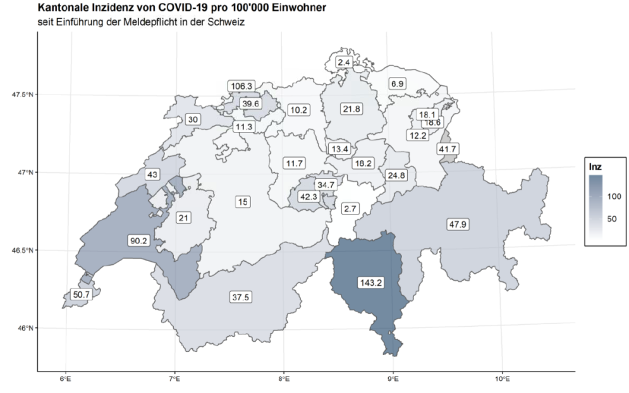
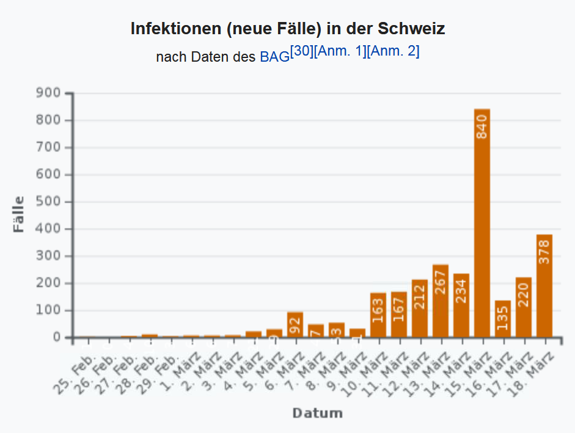
COVID-19/ Schweiz
3.028 (+378) positive getestete Personen
21 (+2) Todesfälle (0,7 %)
35 Fälle pro 100.000 Ew.
Alle Kantone betroffen.
Die besonders betroffenen Gebiete:
Der Kanton Tessin hat am 11. März 2020 den Notstand ausgerufen.
Region | Fälle | Inzidenz
Tessin | 511 | 145
Basel-Stadt | 182 | 93
Neuenburg | 99 | 56
Nidwalden | 18 | 42
Basel-Landschaft | 116 | 40
https://www.bag.admin.ch/bag/de/home/krankheiten/ausbrueche-epidemien-pandemien/aktuelle-ausbrueche-epidemien/novel-cov/situation-schweiz-und-international.html#-1934206868
https://de.wikipedia.org/wiki/COVID-19-F%C3%A4lle_in_der_Schweiz_und_Liechtenstein
Notes:
https://www.bag.admin.ch/bag/de/home/krankheiten/ausbrueche-epidemien-pandemien/aktuelle-ausbrueche-epidemien/novel-cov/situation-schweiz-und-international.html#-1934206868
https://de.wikipedia.org/wiki/COVID-19-F%C3%A4lle_in_der_Schweiz_und_Liechtenstein
Schweiz: 8.583.177

Slide 4
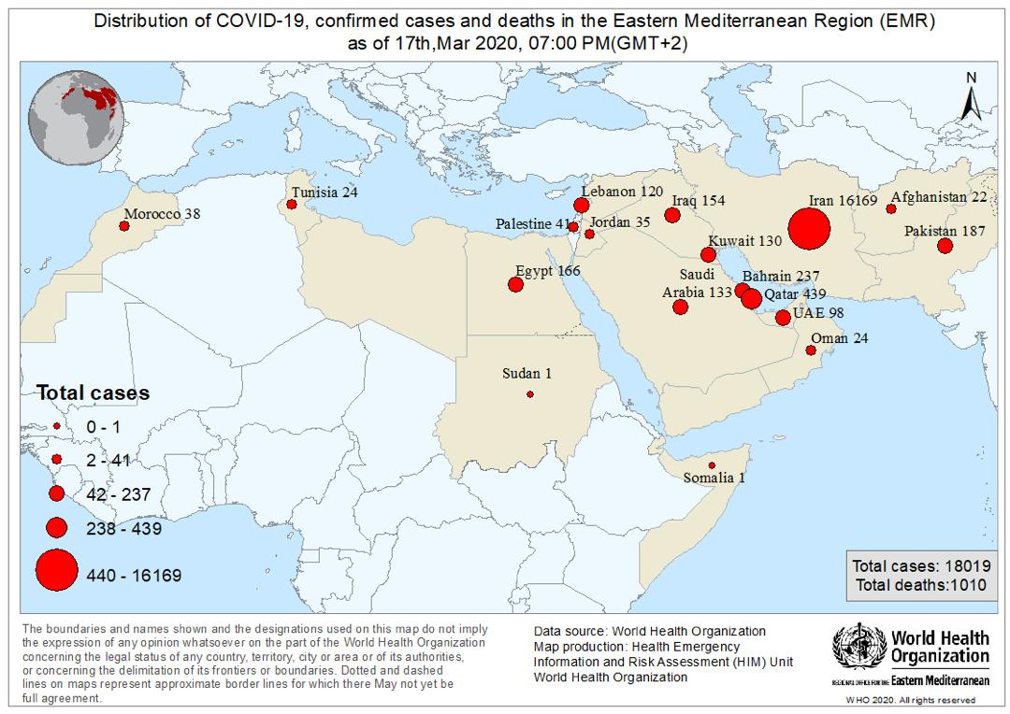
COVID-19/ Ägypten
Insgesamt 210 (+14) Fälle, 6 Todesfälle (2,9%)
172 Fälle Ägyptische Staatsangehörige
8 Fälle mit Reiseanamnese in Saudi-Arabien (Pilgerfahrt)
Zwei Clusters: Hapi 5 Nile Kreuzfahrt & Asara-Kreuzfahrt
Importierte Fälle aus Ägypten
47 Fälle in USA
11 Fälle in Kanada
11 Fälle in Frankreich
9 Fälle in Hong Kong
2 Fälle in Japan
2 Fälle in Tunisia
1 Fall in Taiwan
1 Fall in Saudi Arabien
Notes:
https://en.wikipedia.org/wiki/2020_coronavirus_pandemic_in_Egypt

Slide 5
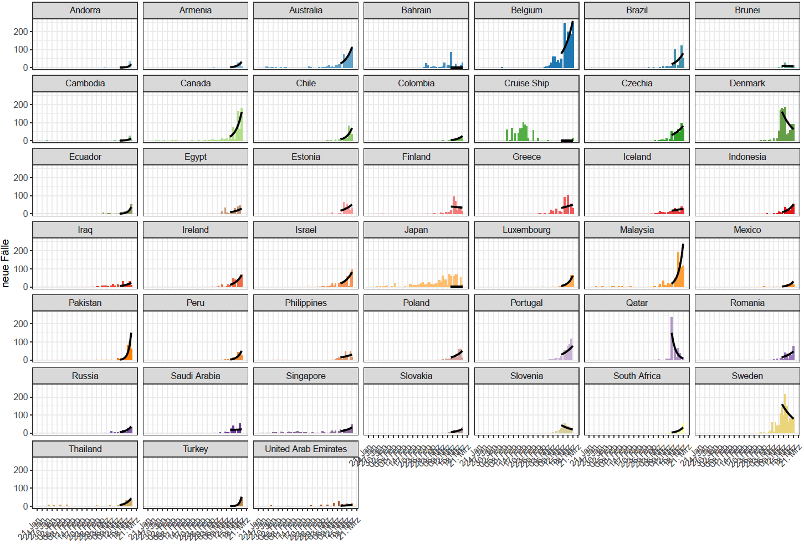
Stand: 18.03.2020
Notes:
Länder außerhalb China (minus Deutschland) mit >50 und <250 Fällen

